Slide 1
人工智能概述

Slide 2
人工智能的定义
人工智能的诞生与发展
第一章
人工智能概述
人工智能的研究流派
人工智能研究的基本内容
人工智能技术的学习路径

Slide 3
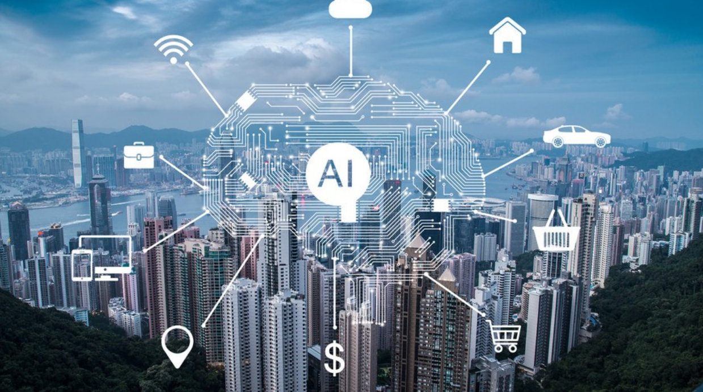
“人工”与“智能”
显然，人工智能就是人造的智能，它是科学和工程的产物。我们也会进一步考虑什么是人力所能及的，或者人自身的智能程度有没有达到可以创造人工智能的地步，等等。不过，生物学不在这里的讨论范围之内，因为基因工程与人工智能的科学基础全然不同。人们可以在器皿中培育脑细胞，但这只能算是天然大脑的一部分。所有人工智能的研究都围绕着计算机展开，其全部技术也都是在计算机中执行的。
“智能”，涉及到诸如意识、自我、思维（包括无意识的思维）等等问题。事实上，人应该了解的是人类本身的智能，但我们对自身智能的理解，对构成人的智能的必要元素也了解有限，人们很难准确定义出什么是“人工”制造的“智能”。因此，人工智能的研究往往涉及对人的智能本身的研究，其他关于动物或人造系统的智能也普遍被认为是与人工智能相关的研究课题。

Slide 4
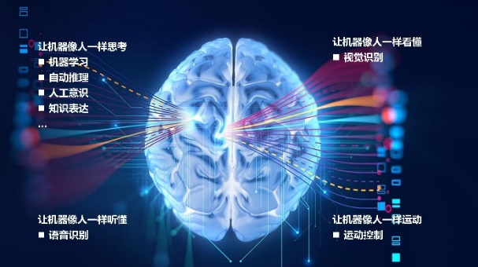
人工智能的定义
人工智能是研究开发能够模拟、延伸和扩展人类智能的理论、方法、技术及应用系统的一门新的技术科学。
人工智能的研究目的是促使智能机器能够：
听 （语音识别、机器翻译等）
看 （图像识别、文字识别等）
说 （语音合成、人机对话等）
思考（人机对弈、定理证明等）
学习（机器学习、知识表示等）
行动（机器人、自动驾驶汽车等）
——谭铁牛，《求是》 2019/04

Slide 5
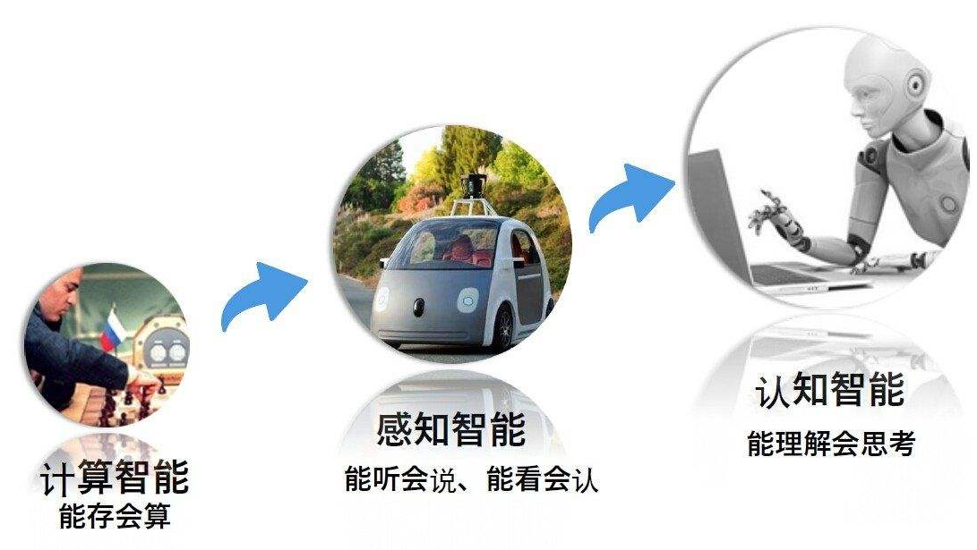
智能的层次

Slide 6

计算智能
计算智能
计算智能，主要解决的是计算机的逻辑思维问题，如推理、规划、决策等。它的核心在于实现对人脑结构和逻辑思维的模拟。计算智能的最终目标是让计算机具备快速计算、记忆和储存的能力。这一阶段的实现依赖于神经计算（含人工神经网络算法）、模糊计算（含模糊逻辑）和进化计算（含遗传算法等）三大部分。
计算智能与人工智能的区别点在于是否依赖知识。计算智能主要处理制造者提供的数值数据，不依赖知识；而人工智能则需要应用知识处理数据信息。计算智能是一种智力方式的低层认知，它为后续更高层次的人工智能发展奠定了坚实的基础。

Slide 7
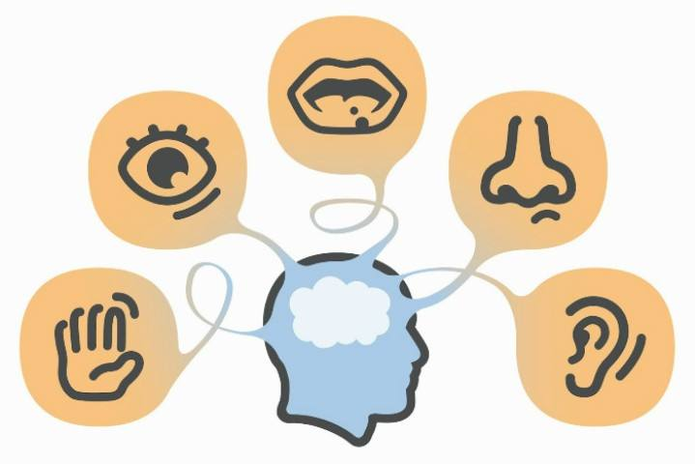
感知智能
感知智能
感知智能，顾名思义，是指计算机具备视觉、听觉、触觉等感知能力。
这一阶段的智能系统能够通过摄像头、麦克风等传感器硬件设备，借助语音识别、图像识别等前沿技术，将物理世界的信号映射到数字世界，并进一步提升至可认知的层次，如记忆、理解、规划、决策等。感知智能的实现，使得人工智能系统能够像人类一样“看”和“听”。
自动驾驶汽车就是一个典型的例子，它通过激光雷达等感知设备和人工智能算法，实现了对周围环境的精准感知和判断。此外，随着传感器技术的不断发展，机器人对环境信息的获取能力也在不断提升，为智能机器人的自主行为提供了强有力的支持。

Slide 8

认知智能
认知智能
认知智能是人工智能发展的最高阶段，也是最具挑战性的领域。认知智能主要解决的是人工智能的理解和推理问题，包括自然语言处理、知识表示和推理、智能搜索等。这一阶段的智能系统不仅具备感知和记忆能力，还能进行复杂的理解和推理，甚至能够像人类一样进行创造性思考。
认知智能的发展，得益于深度学习、强化学习等先进算法的兴起。这些算法通过模拟人脑神经网络的工作机制，使AI具备了强大的特征提取、模式识别和自主学习能力。
例如，ChatGPT等生成式人工智能的问世，标志着人工智能在自然语言处理领域的重大突破。它们不仅能够理解复杂的语言指令，还能生成连贯、有意义的回答和文章，展现出强大的智能潜力。

Slide 9
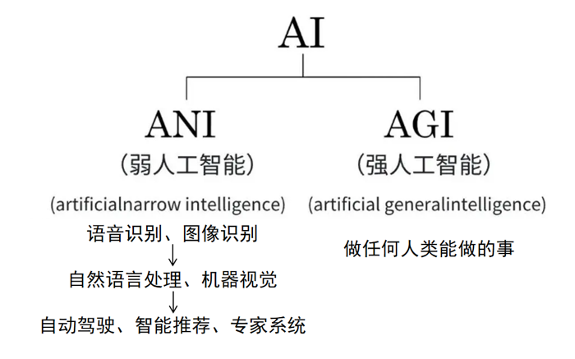
人工智能分类
人工智能大致分为两大类：弱人工智能和强人工智能。
弱人工智能( weak artificial intelligence)是能够完成某一特定领域中某种特定具体任务的人工智能。
强人工智能( strong artificial intelligence)也称为通用人工智能，是具备与人类同等智慧，或超越人类的人工智能，能表现正常人类所具有的所有智能行为。

